Slide 1
Отчет о реализации мероприятия Программы:
Единый портал
юридической поддержки
и правового просвещения
граждан
«ЮРИСТЫ-НАСЕЛЕНИЮ.РФ»
Программа развития
деятельности студенческих
объединений на 2016 год
«Международное
молодежное
сотрудничество –
приоритет деятельности
студенческих
объединений Алтайского
государственного
университета»
Руководитель мероприятия: Иван Субочев
Куратор мероприятия: Денис Голобородько

Slide 2
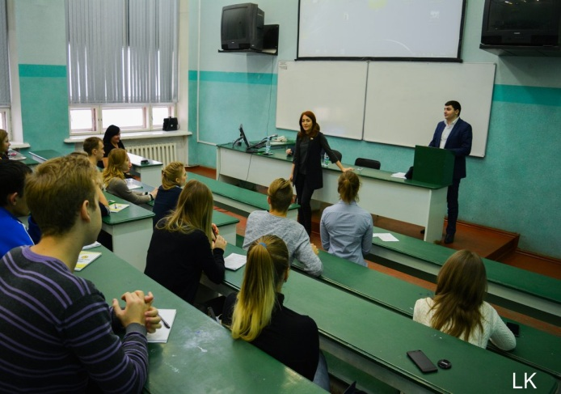
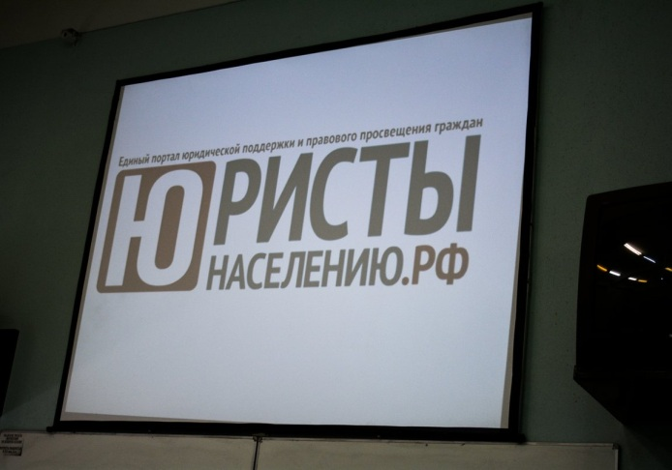
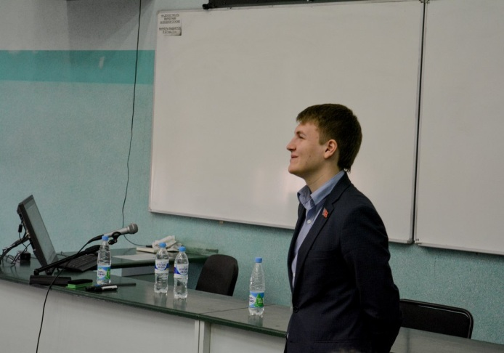
Создание Единого портала юридической поддержки и правового просвещения граждан «ЮРИСТЫ-НАСЕЛЕНИЮ.РФ» направлено на обеспечение доступности юридической помощи жителям региона и страны
Единый портал юридической поддержки и правового просвещения граждан «ЮРИСТЫ-НАСЕЛЕНИЮ.РФ» разработан Объединенным советом обучающихся Алтайского государственного университета совместно с Автономной некоммерческой организацией «Юристы-населению», учрежденной членами студенческого объединения «Центр правового просвещения молодежи» для оказания бесплатной юридической помощи населению и повышения правовой грамотности молодежи

Slide 3
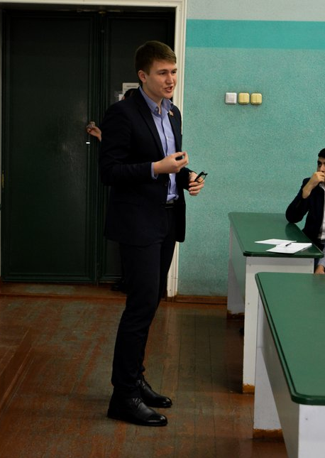
Сегодня не все граждане могут получить квалифицированную юридическую помощь, в рамках Федерального закона
«О бесплатной юридической помощи в Российской Федерации»,
а стоимость юридических услуг для большинства является высокой, что заставляет многих отказаться от защиты своих прав в судах. Между тем, население нашей страны активно пользуется сетью Интернет для поиска и изучения различной правовой информации, при возникновении сложностей в реализации и защите своих прав. С целью извлечения прибыли создан ряд коммерческих Интернет-ресурсов, предлагающих гражданам бесплатные юридические консультации и услуги в усеченном формате. За полноценную консультацию или поддержку взимаются денежные средства.
На Едином портале юридической поддержки и правового просвещения граждан «ЮРИСТЫ-НАСЕЛЕНИЮ.РФ» каждый житель нашей страны может получить абсолютно бесплатно квалифицированную юридическую помощь в виде правового консультирования в устной и письменной форме, составления заявлений, жалоб, ходатайств и других документов правового характера

Slide 4
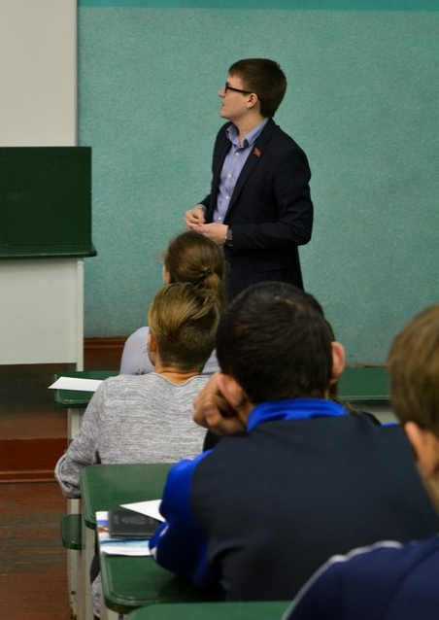
На портале предусмотрена возможность регистрации и создания личного кабинета,
в котором граждане могут консультироваться
с юристами. Особенностью портала является возможность регистрации не только граждан, но и юридических клиник (студенческие консультативные бюро, студенческие юридические бюро и другие). Для удобства пользователей создана специальная интернет-приемная, с помощью которой можно отслеживать стадии обработки обращений граждан: 1) получен ответ;
2) на рассмотрении;
3) отклонена.
Настроена система уведомлений по электронной почте для оперативного получения информации.

Slide 5
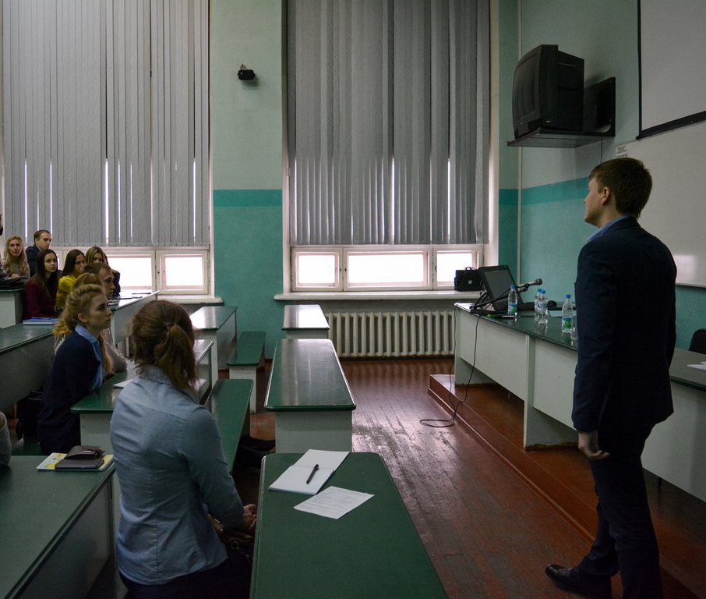
В перспективе, с помощью данной платформы планируется привлечение на электронную площадку порядка 100 юридических клиник высших учебных заведений нашей страны для расширения круга благополучателей и повышения уровня профессиональных компетенций обучающихся юристов. Любая юридическая организация может присоединиться к проекту, зарегистрировавшись на сайте, и оказывать бесплатную юридическую помощь населению уже сегодня.
Для расширения возможностей получения юридических услуг в тестовом режиме работает телефон горячей линии для жителей Алтайского края 8 (3852) 57-77-26. В дальнейшем для удобства граждан можно рассмотреть возможность создания федерального Call-центра.

Slide 6
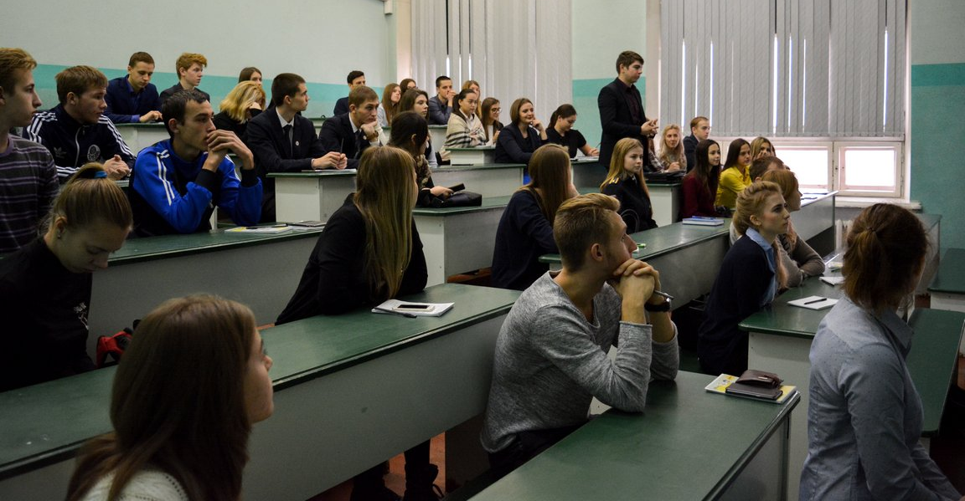
Всего с февраля 2016 года посредством письменного консультирования на сайте и устного по телефону бесплатную юридическую помощь получило более 750 жителей нашей страны, в том числе более 400 обучающихся. В создании портала, мероприятиях по запуску и популяризации проекта было задействовано более 100 обучающихся университета

Slide 7
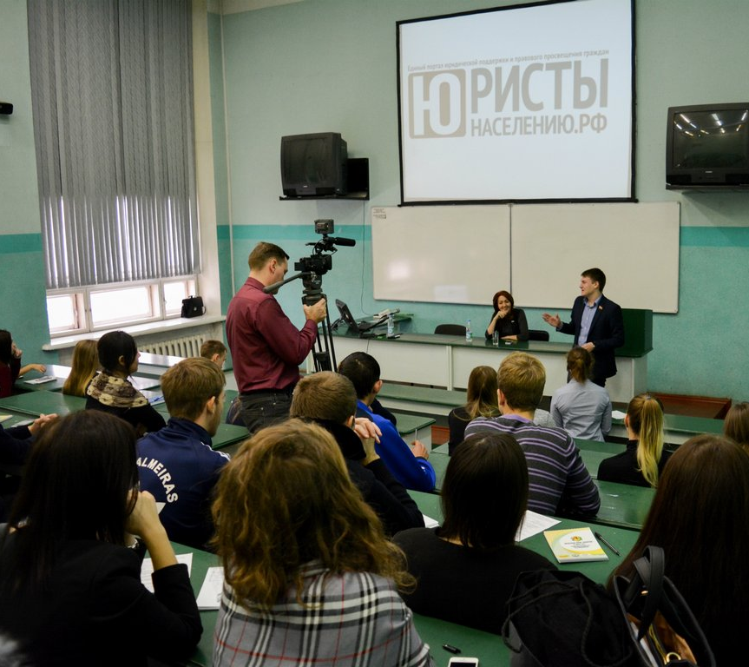
Особое значение сегодня имеет работа по повышению правовой грамотности и правосознания населения. На портале содержится информация о реализации мероприятий ПРДСО АлтГУ: III Ежегодная региональная гражданско-правовая акция «Юристы – населению», Региональная акция «Я - избиратель». Данный раздел представляет собой не только информационную площадку для знакомства с проектами создателей Единого портала, но и самостоятельного повышения своих правовых знаний и компетенций. Для этого созданы подразделы «Видеоматериалы», «Аудиолекции», «Методические материалы», в которых размещены информационные, обучающие и познавательные материалы по различным отраслям права. На данный момент более - 50 материалов по различной тематике.

Slide 8
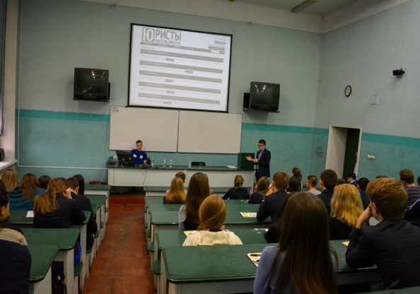
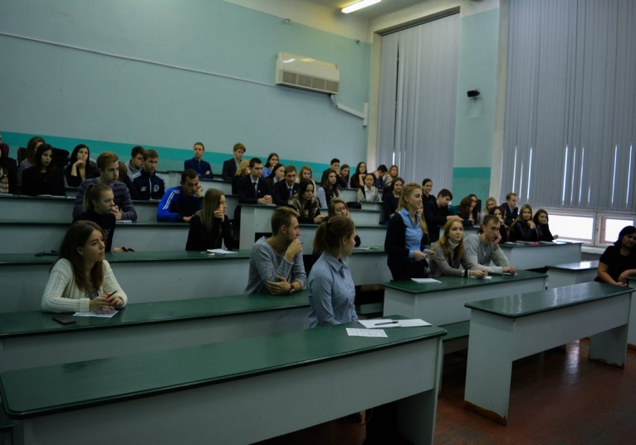
Важным направлением проекта является информирование граждан об изменениях законодательства и о новых способах реализации и защиты гражданских прав, которое реализуется через постоянное обновление правовой информации в ленте новостей
Итоги мероприятия
Таким образом, Единый портал юридической поддержки и правового просвещения граждан «ЮРИСТЫ-НАСЕЛЕНИЮ.РФ» дает возможность совершенствования профессиональных компетенций обучающимся юристам, получения бесплатной юридической помощи широкому кругу жителей нашей страны. В будущем планируется расширение сети партнерских юридических организаций проекта и круга благополучателей.

